Slide 1
Νόσος Κορωνοϊού 2019 (COVID-19) στην Κυπριακή Δημοκρατία
Εθνική Αναφορά μέχρι 9/3/2021
Λευκωσία 12/3/2021

Slide 2
Τα δεδομένα εν συντομία
Εργαστηριακά επιβεβαιωμένες περιπτώσεις |  | Περιπτώσεις εγχώριας μετάδοσης (%) |  |  | Θάνατοι (%) Θνησιμότητα λόγω COVID-19
36.786 |  | 35.509 (96,5%) |  |  | 236 (0,6%) 26,6/100.000
Εισαγωγές στο Νοσοκομείο |  | Άτομα σε ΜΕΘ*
1.933 (5,3%) |  | 22
*Ημερομηνίες εξιτηρίου/μεταφοράς/θανάτων συμπεριλαμβάνονται

Slide 3
Εργαστηριακά επιβεβαιωμένες περιπτώσεις COVID-19 με βάση την ημερομηνία δειγματοληψίας
Ο κινητός μέσος όρος 7 ημερών την 9^{η} Μαρτίου εμφανίζεται στο σχήμα

Slide 4
Εργαστηριακά επιβεβαιωμένες περιπτώσεις COVID-19 με βάση την ημερομηνία εμφάνισης συμπτωμάτων

Slide 5
Αθροιστική επίπτωση 14 ημερών της COVID-19 (ανά 100.000 κατοίκους), μέτρο που αντικατοπτρίζει τον επιπολασμό ενεργού λοίμωξης

Slide 6
Τα δεδομένα εν συντομία
(14 ημερών, 24 Φεβ – 09 Μαρ, 2021)
Εργαστηριακά επιβεβαιωμένες περιπτώσεις |  | Περιπτώσεις εγχώριας μετάδοσης (%)
3.528 |  | 3.493 (99%)
 | Άτομα στη ΜΕΘ*
 | 22
*Ημερομηνίες εξιτηρίου/μεταφοράς/θανάτων συμπεριλαμβάνονται

Slide 7
Κατανομή περιστατικών ανά φύλο και ηλικιακή ομάδα – 14 ημερών
Διάμεση ηλικία: 37 έτη (Ενδοτεταρτημοριακό εύρος: 23-52 έτη)

Slide 8
Κατανομή περιπτώσεων COVID-19, με βάση το επιδημιολογικό ιστορικό, τις τελευταίες 14 ημέρες

Slide 9
Κατανομή περιπτώσεων COVID-19 (εγχώρια μετάδοση), ανά επαρχία, τις τελευταίες 14 ημέρες

Slide 10
Χαρακτηριστικά περιπτώσεων COVID-19 και επιδημιολογικό ιστορικό τις τελευταίες 14 ημέρες
 | Σύνολο (n = 3.528) |  | Περιπτώσεις με πρόσφατο ιστορικό ταξιδιού (n = 35) |  | Περιπτώσεις εγχώριας μετάδοσης (n = 3.493)
Χαρακτηριστικά | N | % | N | % | N | %
Φύλο
Άνδρες | 1646 | 46,7 | 16 | 45,7 | 1630 | 46,7
Γυναίκες | 1875 | 53,1 | 19 | 54,3 | 1856 | 53,1
Άγνωστο | 7 | 0,2 | 0 | 0,0 | 7 | 0,2
Ηλικιακή ομάδα (έτη)
0-9 | 291 | 8,2 | 0 | 0,0 | 291 | 8,3
10-19 | 426 | 12,1 | 0 | 0,0 | 426 | 12,2
20-29 | 576 | 16,3 | 15 | 42,9 | 561 | 16,1
30-39 | 630 | 17,9 | 8 | 22,9 | 622 | 17,8
40-49 | 582 | 16,5 | 7 | 20,0 | 575 | 16,5
50-59 | 462 | 13,1 | 4 | 11,4 | 458 | 13,1
60-69 | 329 | 9,3 | 0 | 0,0 | 329 | 9,4
70-79 | 176 | 5,0 | 0 | 0,0 | 176 | 5,0
80+ | 52 | 1,5 | 1 | 2,9 | 51 | 1,5
Άγνωστο | 0 | 0,0 | 0 | 0,0 | 0 | 0,0
Διάμεση ηλικία σε χρόνια (IQR) | 37 (23-52) |  | 33 (25-41) |  | 37 (23-52)
Επαρχία
Αμμόχωστος | 59 | 1,7 | 3 | 8,6 | 56 | 1,6
Λάρνακα | 224 | 6,3 | 10 | 28,6 | 214 | 6,1
Λεμεσός | 2292 | 65,0 | 9 | 25,7 | 2283 | 65,4
Λευκωσία | 742 | 21,0 | 9 | 25,7 | 733 | 21,0
Πάφος | 158 | 4,5 | 4 | 11,4 | 154 | 4,4
Άλλη | 53 | 1,5 | 0 | 0,0 | 53 | 1,5
Συμπτώματα κατά τη διάγνωση
Ναι | 2,484 | 70,4
Όχι | 1,044 | 29,6
Άγνωστο | 0 | 0,0

Slide 11
Αθροιστική επίπτωση 14 ημέρων (ανά 100.000 κατοίκους) συνολικά και ανά επαρχία, τις τελευταίες 14 ημέρες
397,3 | 120,7 | 150,3 | 923,1 | 214,2 | 165,6
9 Μαρτίου, 2021

Slide 12
Αριθμός εισαγωγών (με COVID-19) σε νοσοκομεία ανά ημέρα
Ο κινητός μέσος όρος 7 ημερών την 11^{η} Μαρτίου εμφανίζεται στο σχήμα

Slide 13
Αριθμός νοσηλευόμενων με COVID-19 σε ΜΕΘ ανά ημέρα
Συνολικά: 199 (10,3% των νοσηλευόμενων) – 22 (11 Μαρτίου 2021)
H Μονάδα Εντατικής Θεραπείας (ΜΕΘ) αναφέρεται στις ΜΕΘ του Γενικού Νοσοκομείου Λεμεσού και του Γενικού Νοσοκομείου Λευκωσίας.

Slide 14
Μοριακά τεστ (PCR) και τεστ ταχείας ανίχνευσης αντιγόνου
14 days = 13 Jan - 26 Jan
 | Μοριακά τεστ (PCR) (Ανακοινώσεις Υπουργείου Υγείας) | Τεστ ταχείας ανίχνευσης αντιγόνου (Antigen rapid test) – Πρόγραμμα Υπουργείου Υγείας
Σύνολο | 886.670 | 1.843.384
Τεστ ανά 100.000 πληθυσμού | 99.850,2 | 207.588,3
Σύνολο (τελευταίες 14 ημέρες) | 39.725 | 552.215
Τεστ ανά 100.000 πληθυσμού (τελευταίες 14 ημέρες) | 4.473,5 | 58.808,0

Slide 15
Ποσοστό θετικότητας στους μοριακούς εργαστηριακούς ελέγχους (μη επαναληπτικούς – όλα τα εργαστήρια) – ανά εβδομάδα

Slide 16
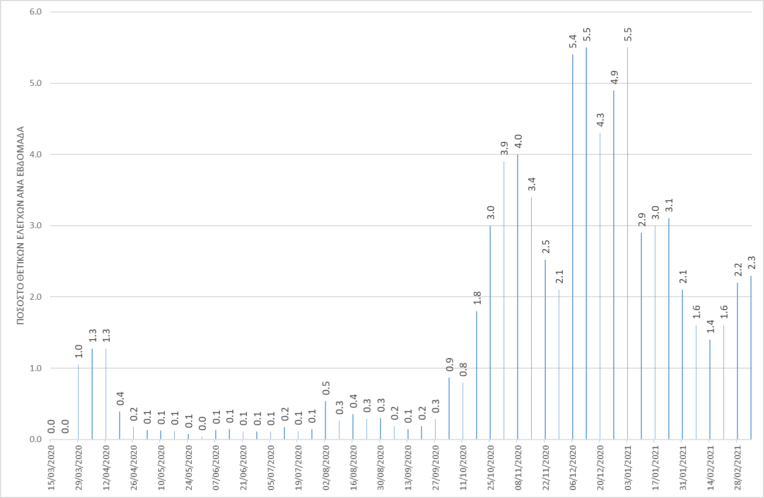
Ποσοστό θετικότητας στους μοριακούς εργαστηριακούς ελέγχους (ιδιωτικός τομέας) – ανά εβδομάδα

Slide 17
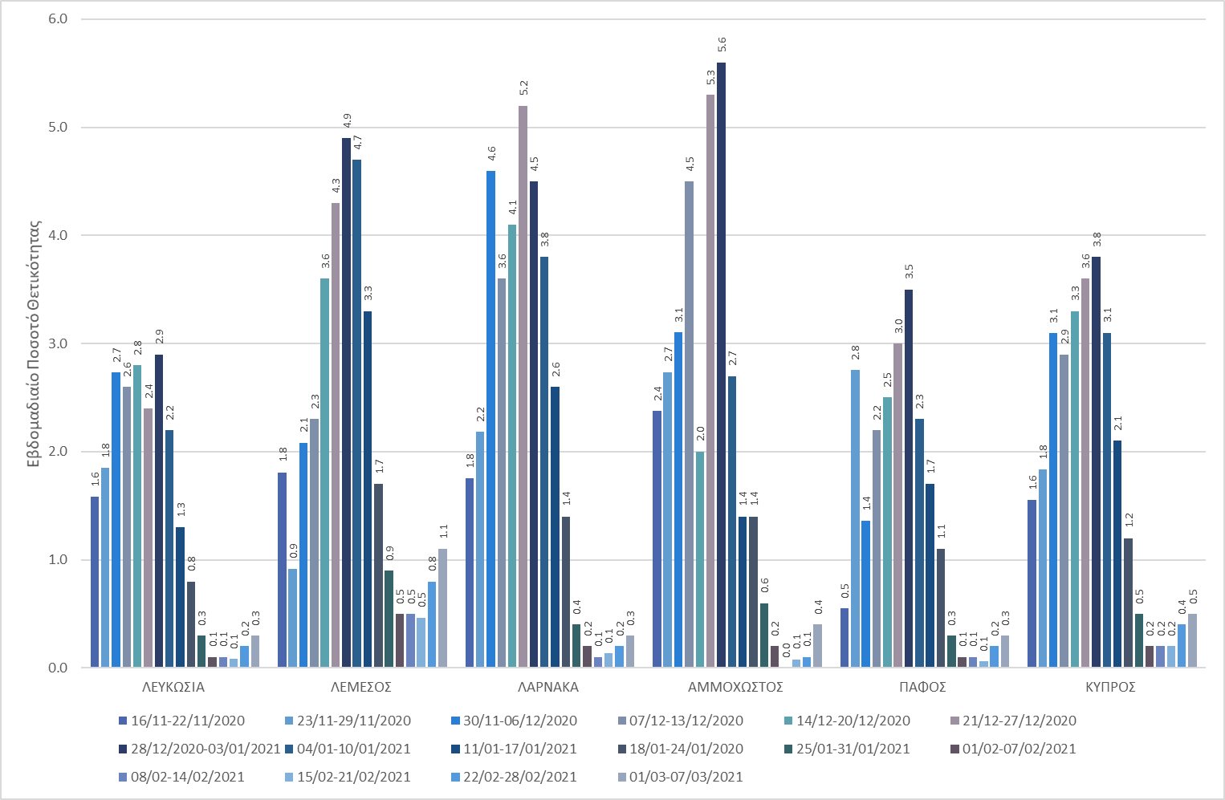
Rapid antigen tests (γενικός πληθυσμός στo πλαίσιo του προγράμματος του Υπουργείου Υγείας) - ποσοστό θετικών αποτελεσμάτων ανά εβδομάδα, συνολικά και ανά επαρχία

Slide 18
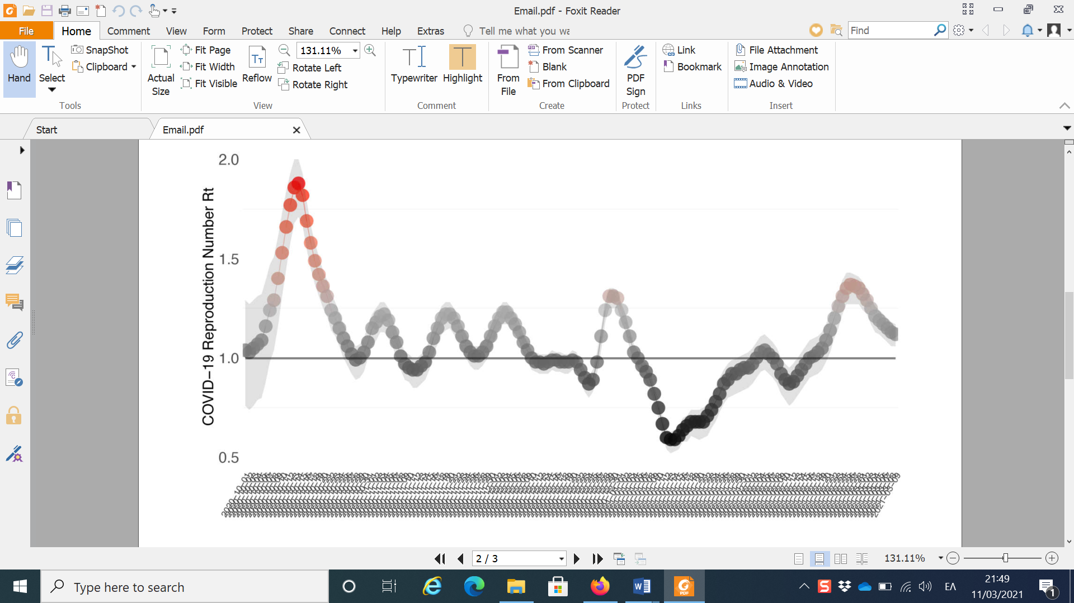
Αριθμός αναπαραγωγής (R_{t})–
Effective reproduction number (R_{t}) – Μέθοδος Α
R_{t} 2 – 9 Μαρ.: 1,18 (1,12 – 1,24)
Notes:
chenge

Slide 19
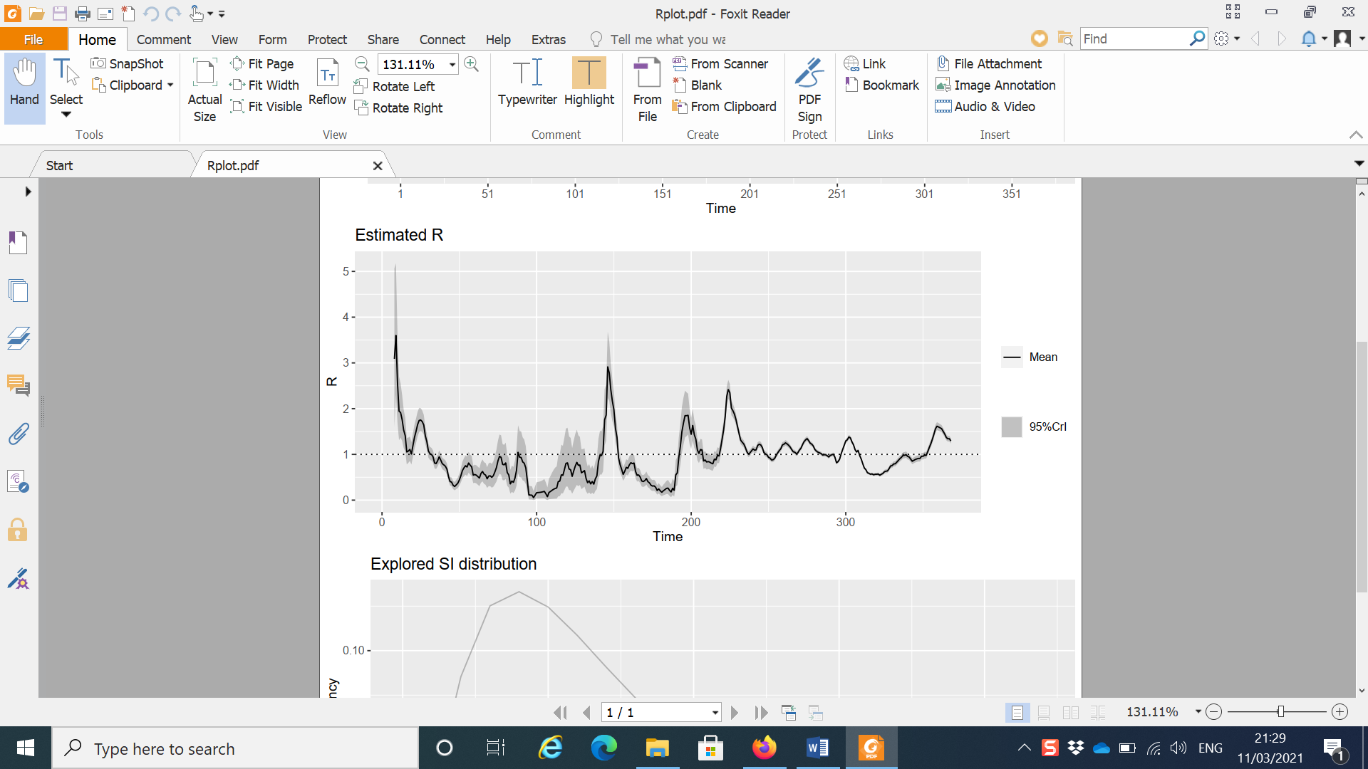
Αριθμός αναπαραγωγής (R_{t})–
Effective reproduction number (R_{t}) – Μέθοδος Δ
(Εγχώριες μεταδόσεις)
R_{t} 2 - 9 Μαρ.: 1,29 (1,24 – 1,35)

Slide 20
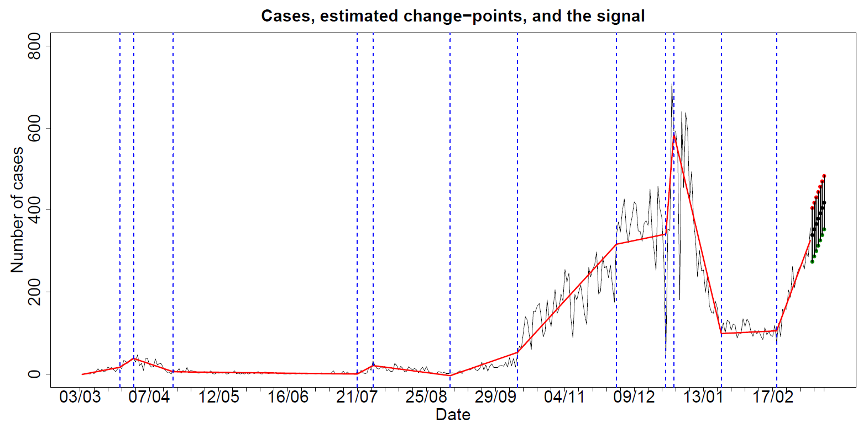
Ανάλυση σημείων αλλαγής - προβλέψεις

Slide 21
Mathematical Modeling of COVID-19 Pandemic
Research Team
Χρίστος Νικολαΐδης, Σέργιος Αγαπίου, Ανδρέας Αναστασίου, Αναστασία Μπαξεβάνη, Τάσος Χριστοφίδης, Κωνσταντίνος Φωκιανός, Γεώργιος Χατζηγεωργίου, Γεώργιος Νικολόπουλος

Slide 22
Εργαστηριακοί έλεγχοι για τον SARS-CoV-2
Μονάδα Επιδημιολογικής Επιτήρησης Υπουργείου Υγείας
Συντελεστές: Χριστιάνα Δημητρίου, Μαρία Προκοπίου, Χρίστος Χαραλάμπους, Ελένη Αναστασίου, Καρολίνα Στυλιανού, Ουρανία Κολοκοτρώνη, Annalisa Quattrocchi, Ιωάννα Γρηγορίου, Όλγα Καλακούτα, Γεώργιος Νικολόπουλος

Slide 23
Μονάδα Επιδημιολογικής Επιτήρησης Υπουργείου Υγείας, Κυπριακή Δημοκρατία
Συντελεστές: Annalisa Quattrocchi, Ιωάννης Μαμάης, Βαλεντίνος Σιλβέστρος, Άννα Δημητρίου (Μονάδα Παρακολούθησης της Υγείας), Μαρία Αθανασιάδου (Μονάδα Παρακολούθησης της Υγείας), Θεοπίστη Κυπριανού (Μονάδα Παρακολούθησης της Υγείας), Ανδρούλλα Στυλιανού, Σωτηρούλα Σωτηρίου, Φανή Θεοφάνους, Χρίστος Χαραλάμπους, Ιωάννα Γρηγορίου, Μαρία Κολιού, Όλγα Καλακούτα, Γεώργιος Νικολόπουλος
Επιστημονική Επιτροπή: Κωνσταντίνος Κωνσταντίνου, Νίκη Παφίτου, Γεώργιος Νικολόπουλος, Μαρία Κολιού, Γεώργιος Πάνος, Ειρήνη Χριστάκη, Ζωή-Δωροθέα Πανά, Κωνσταντίνος Τσιούτης, Πέτρος Καραγιάννης, Γεώργιος Πετρίκκος, Πέτρος Αγαθαγγέλου, Γεώργιος Μιξίδης

